Slide 1

第六节 二维随机变量的函数的分布
在第二章中，我们讨论了一维随机变量函数的分布，现在我们进一步讨论:
当随机变量X₁, X₂, …,X_{n}的联合分布已知时，如何求出它们的函数
Y_{i}=g_{i}(X₁, X₂, …,X_{n}), i=1,2,…,m
的联合分布?
我们讨论两个随机变量的函数的分布问题，然后将其推广到多个随机变量的情形.

Slide 2
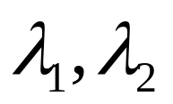
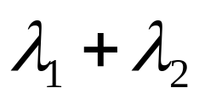
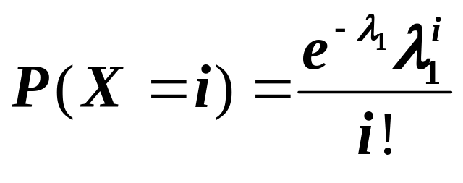
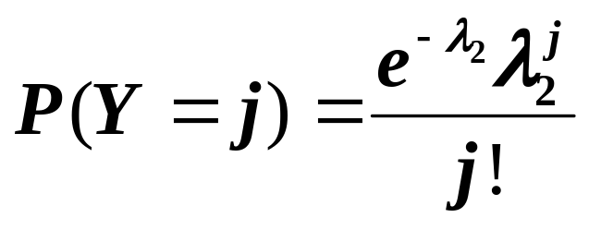
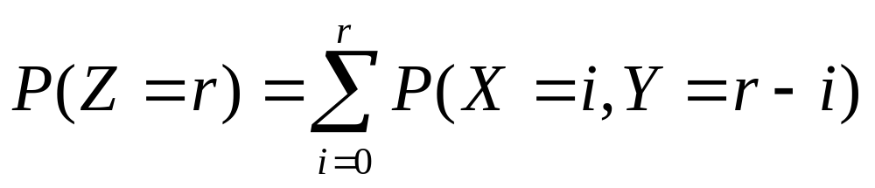
例1 若X和Y相互独立,它们分别服从参数为
的泊松分布, 证明Z=X+Y服从参数为
的泊松分布.
解：依题意
i=0,1,2,…
j=0,1,2,…
由卷积公式

Slide 3
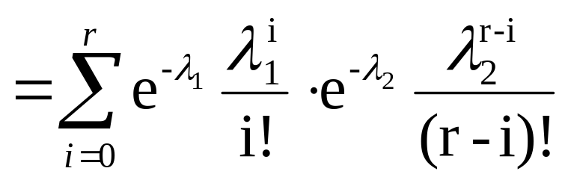
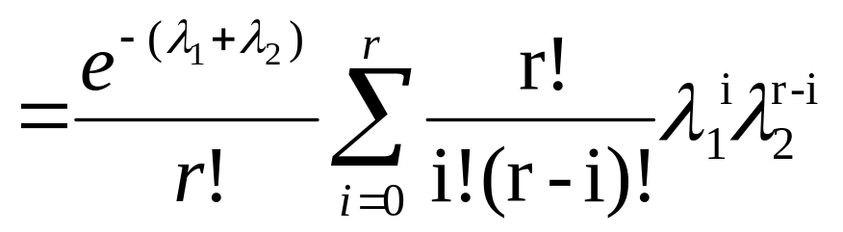
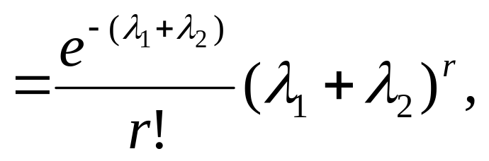
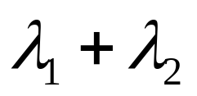
由卷积公式
r =0,1，…
即Z服从参数为 的泊松分布.

Slide 4
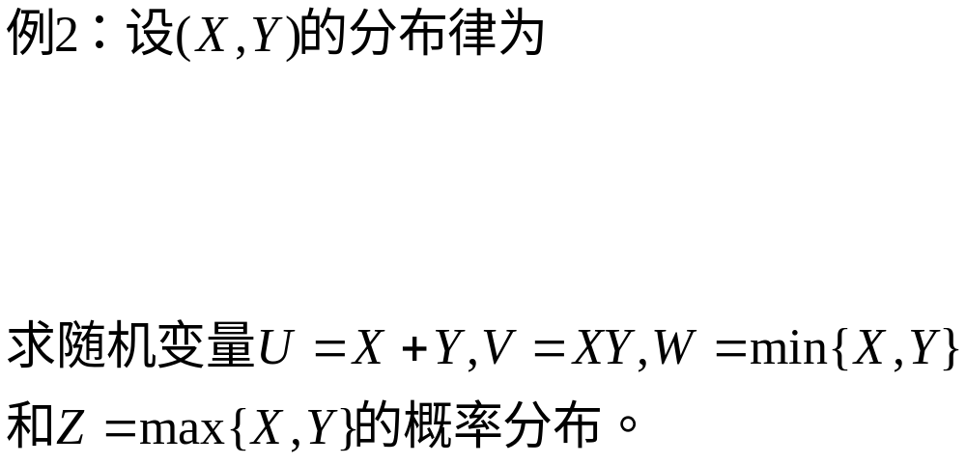
(X,Y) | (0,0) (-1,1) (-1,1/3) (2,0)
P | 1/6 1/3 1/12 5/12

Slide 5
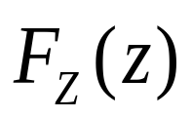
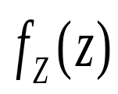
二维随机变量(X,Y)为连续型的情形
设X和Y的联合密度为 f (x,y), 那么由连续函数g所产生的随机变量Z=g(X,Y)必然是连续型随机变量。
求函数Z=g(X,Y)的概率分布的一般方法为：利用(X,Y)的密度函数f (x,y)先求出Z的分布函数 ，然后对 求导数即可得到Z的密度函数 。

Slide 6
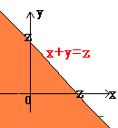
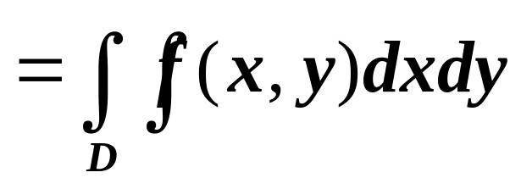
设X和Y的联合密度为 f (x,y), 求Z=X+Y的密度.
解: Z=X+Y的分布函数是:
F_{Z}(z)=P(Z≤z)=P(X+Y ≤ z)
这里积分区域D={(x, y): x+y ≤z}
是直线x+y =z 左下方的半平面.

Slide 7
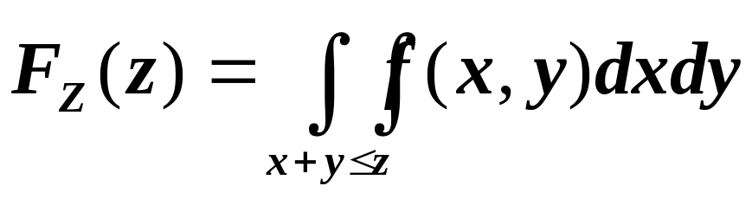
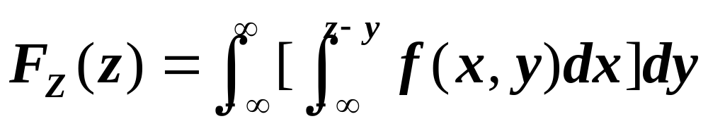
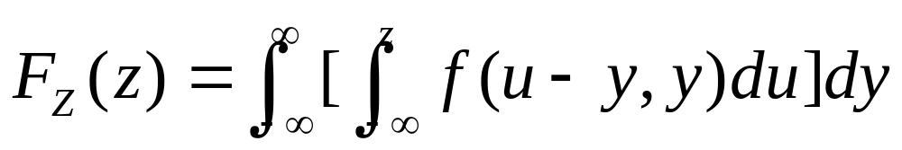
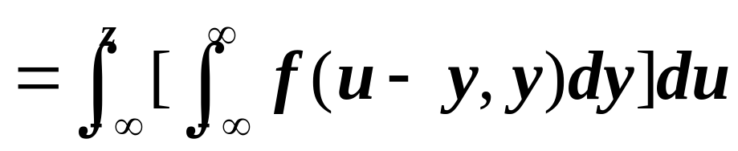
化成累次积分,得
固定z和y,对方括号内的积分作变量代换, 令x=u-y,得
变量代换
交换积分次序

Slide 8
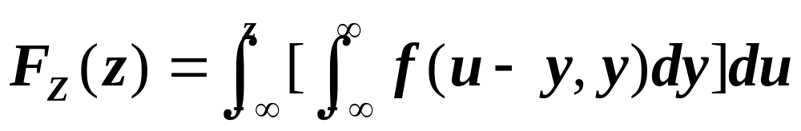
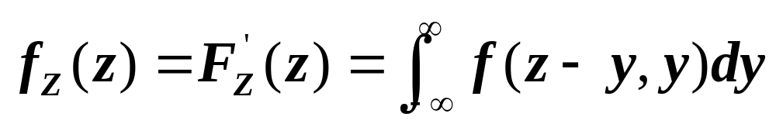

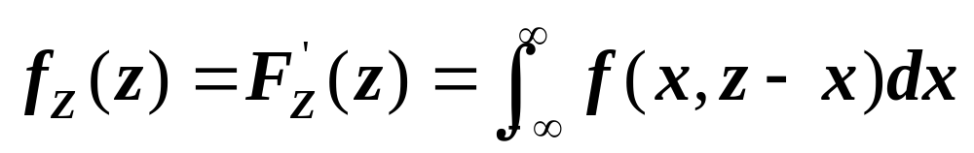
由概率密度与分布函数的关系, 即得Z=X+Y的概率密度为:
由X和Y的对称性, f_{Z} (z)又可写成
以上两式即是两个随机变量和的概率密度的一般公式.

Slide 9
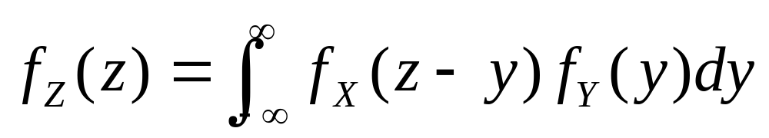
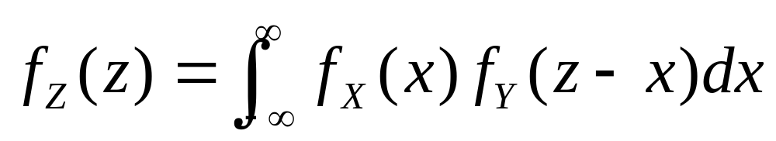
特别，当X和Y独立，设(X,Y)关于X,Y的边缘密度分别为f_{X}(x) , f_{Y}(y) , 则上述两式化为:
这两个公式称为卷积公式 .
下面我们用卷积公式来求Z=X+Y的概率密度

Slide 10
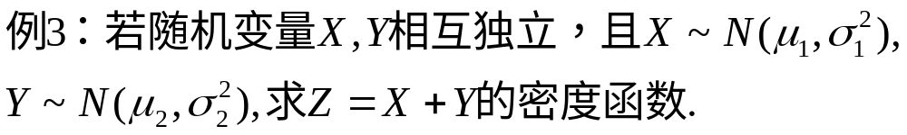

Slide 11
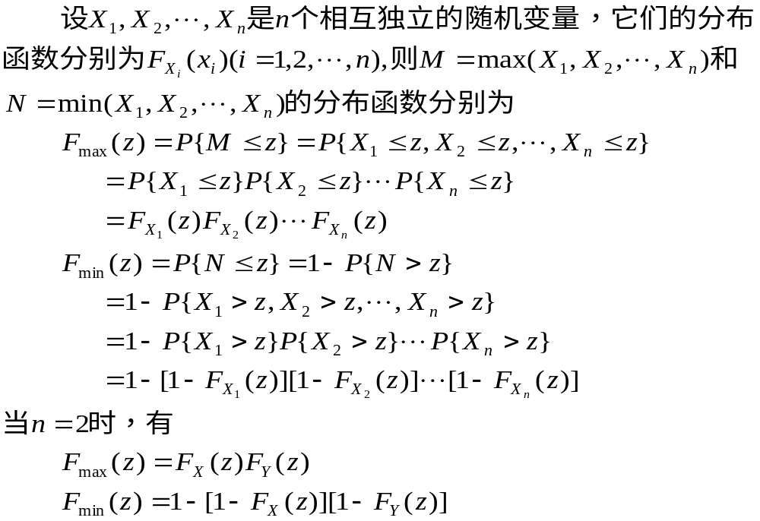
M=max(X,Y)与N=min(X,Y)的分布

Slide 12
当X₁,…,X_{n}相互独立且具有相同分布函数F(x)时，有
F_{M}(z)=[F(z)] ^{n}
F_{N}(z)=1-[1-F(z)] ^{n}
若X₁,…,X_{n}是连续型随机变量，在求得M=max(X₁,…,X_{n})和N=min(X₁,…,X_{n})的分布函数后，不难求得M和N的密度函数.
留作课下练习.

Slide 13
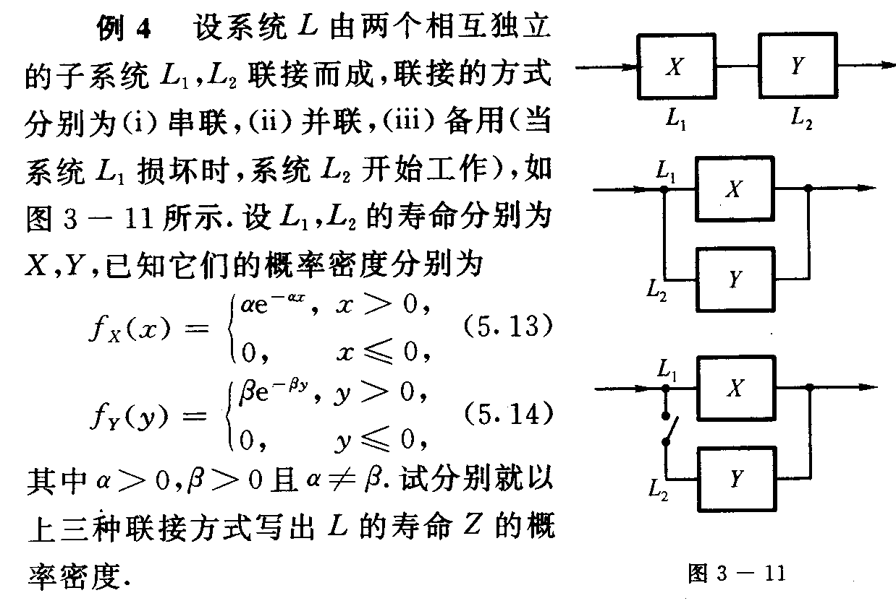

Slide 14
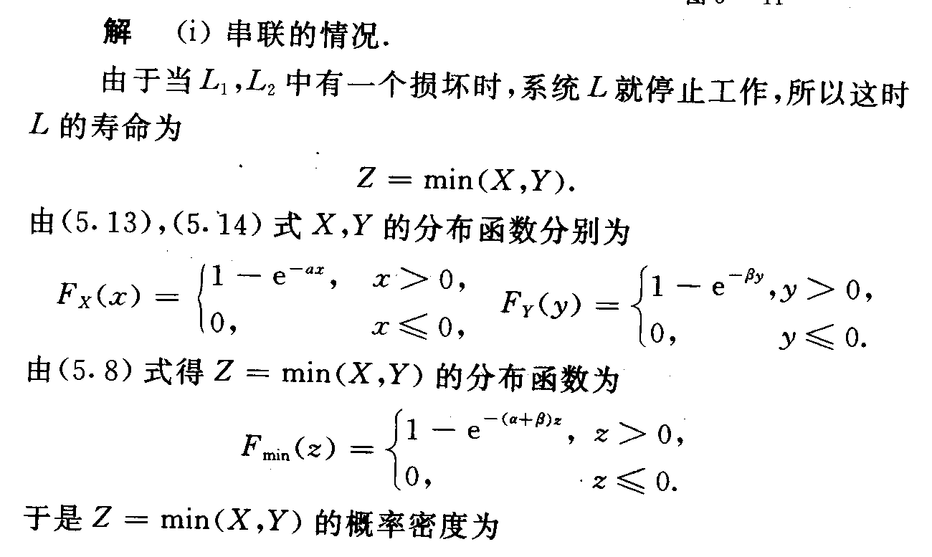

Slide 15
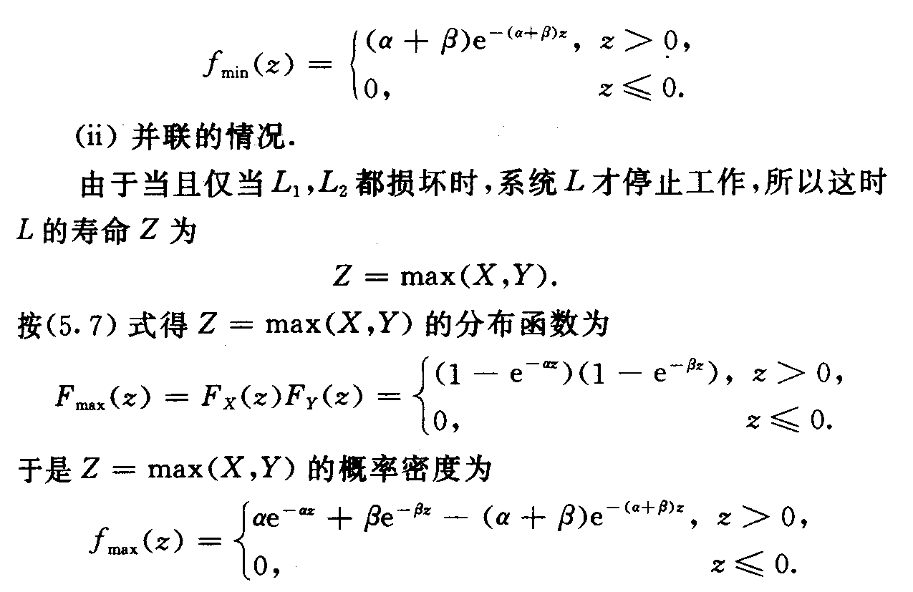

Slide 16
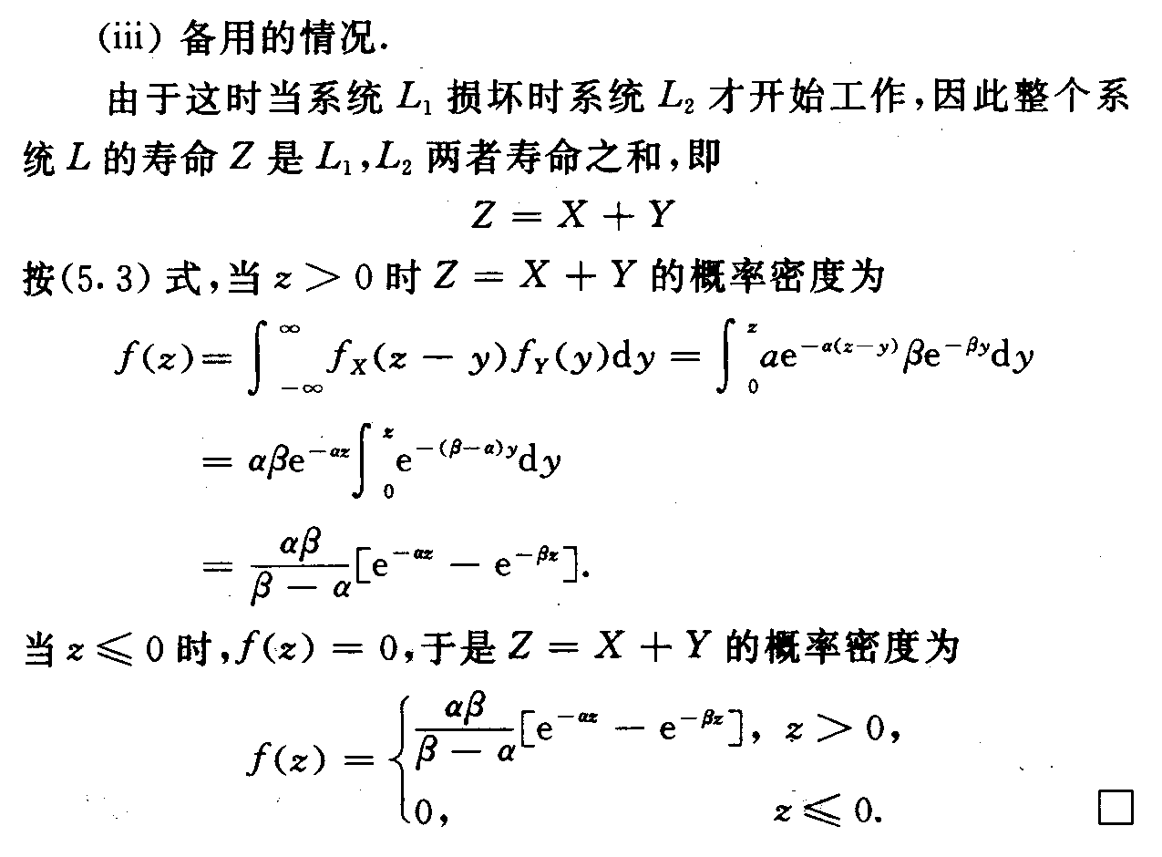

Slide 17
